Slide 1
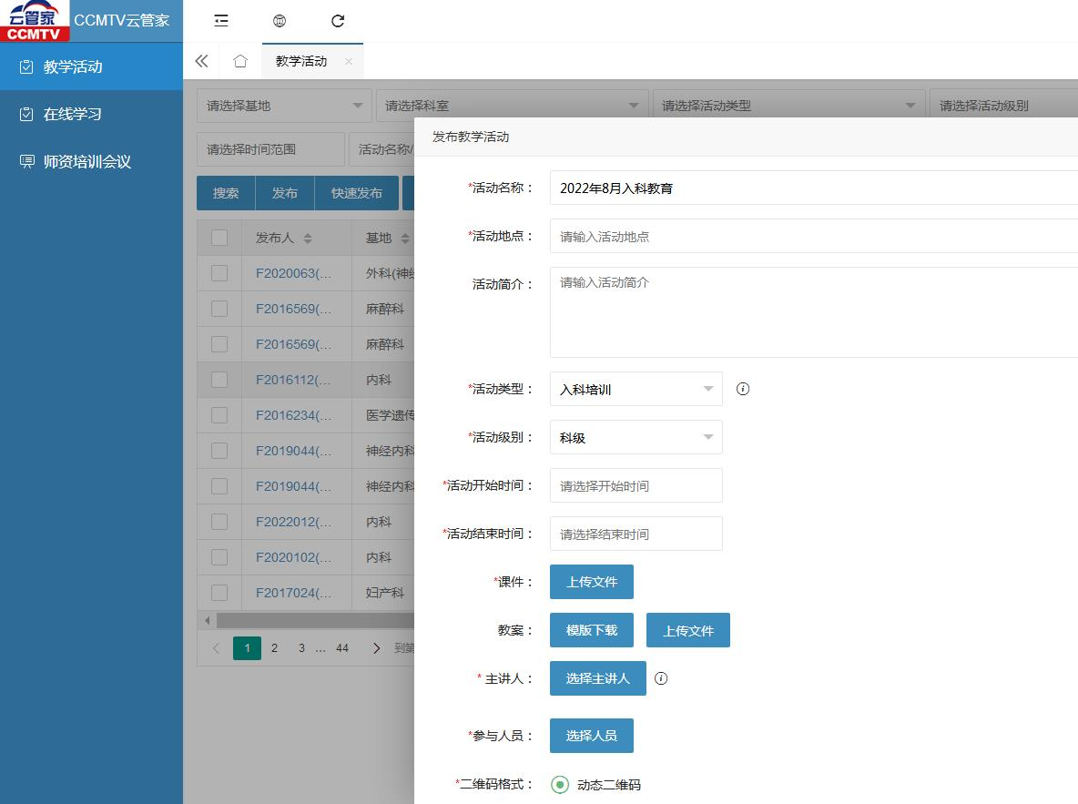
发布教学活动（PC端和手机APP均可）
举例
活动名称 2022年8月入科教育
活动类型 入科教育
活动级别 科级
登录CCMTV系统
课程学习模块
教学活动
选定住院医师发布任务
通知教学秘书审批
（信息管理模块）

Slide 2
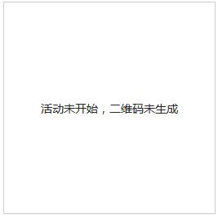
教学秘书审核后，点击“查看”进入详细信息界面，出现下面图标表示教学活动发布成功
注意：每个科室每月允许发布入科教育1次！

Slide 3
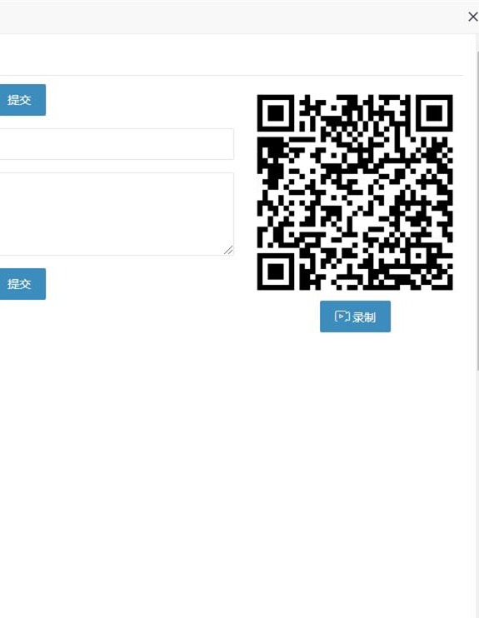
执行教学活动（PC端和手机APP均可）
课程学习模块
教学活动
开始时二维码签到
结束时二维码签退
二维码在活动设置开始时间前20分钟出现，在活动设置结束时间后10分钟消失
提醒住院医师完成课程评价

Slide 4
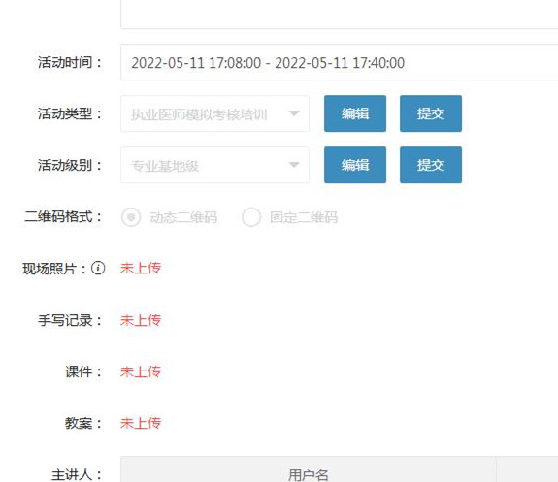
提交教学活动（PC端和手机APP均可）
课程学习模块
需在教学活动结束后168小时内完成提交
教学活动
上传现场照片与课件
提醒教学秘书审核
师资和所有住院医师一起正面照各一张
需要上传
毕教办审核（不用提醒）
系统自动计分（给发布人）

Slide 5
入科教育审核通过必要条件
1.入科教育需在住院医师入科3天内完成。
2.课程活动名称、类型（入科教育）、级别（科级）填报正确
3.当月首次入科室轮转住院医师（含专硕）全部参加并按时签到、签退，特殊情况要在系统上请假并获批，无故不参加者系统直接记入考勤评估。
4.及时、规范上传系统设置要求的教学台账

